Slide 1
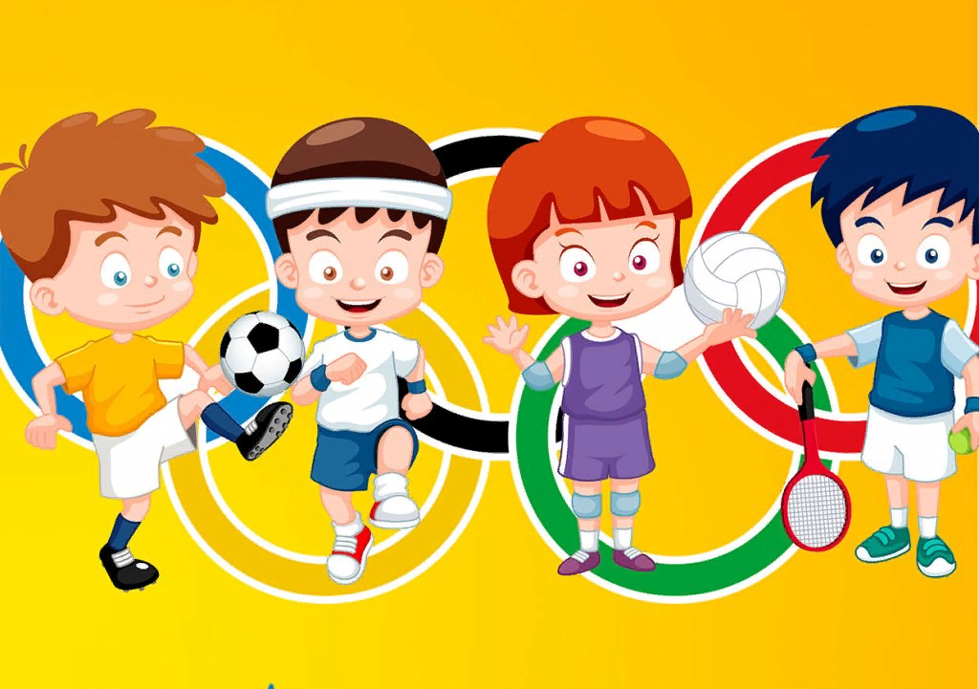
Дидактична гра
«Знатоки спорту»

Slide 2
Мета: Знайомити дітей дошкільного віку з видами спорту і спортивним інвентарем.
Варіанти гри
вгадати вид спорту з спортсмену та інвентарю;
вгадати вид спорту з спортсмену;
вгадати спортсмена за інвентарю;
підібрати інвентар спортсмену.
Можна розкладати картки на ігрове поле 4х4 і грати в лото.
(Картинки взяті з відкритих джерел інтернету.

Slide 9
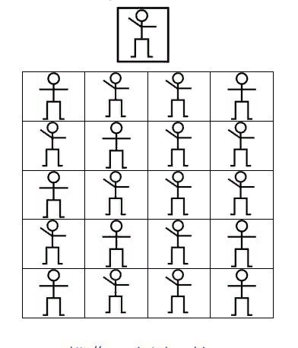

Slide 10
